Slide 1
Vårdtjänst
Tillämpningsområden
Regionsamarbete
Region Skåne
Region Stockholm
Region Örebro
Västra Götalandsregionen

Slide 2
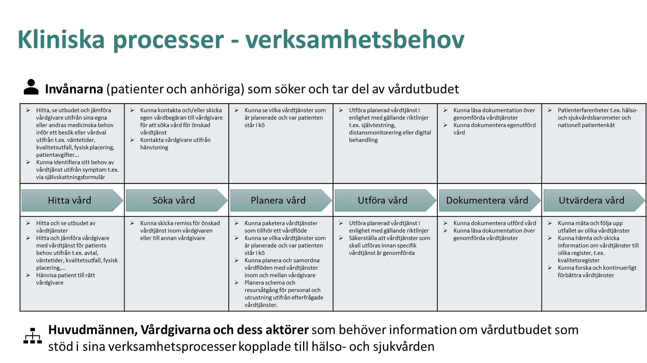
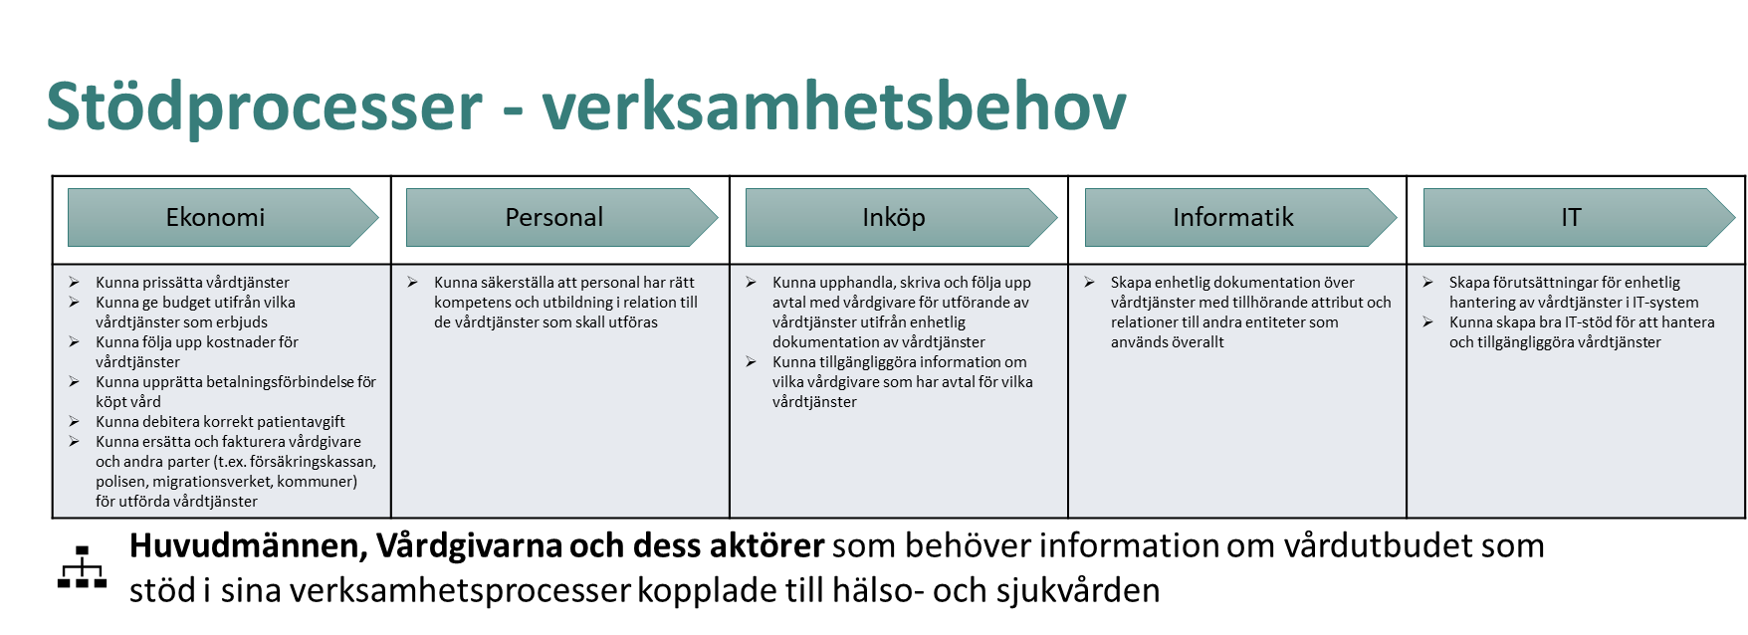
Vårdtjänst
Nationellt uppdrag för att ta fram gemensam begrepps- och informationsmodell
Bakgrund:
Vårdtjänster hanteras inte enhetligt utan det finns olika nationella, regionala och lokala beskrivningar
Vårdtjänster är inte enhetliga i olika processer utan det sker ofta i silos med olika informationsmodeller och kodverk.
Konsekvenserna av dagens hantering blir bland annat:
Svårt att säkerställa att patienterna får en jämlik vård
Bristande möjlighet till spårbarhet och uppföljning
Svårt att kommunicera kring vårdtjänster inom och mellan regionerna
Dubbelrapportering

Slide 3
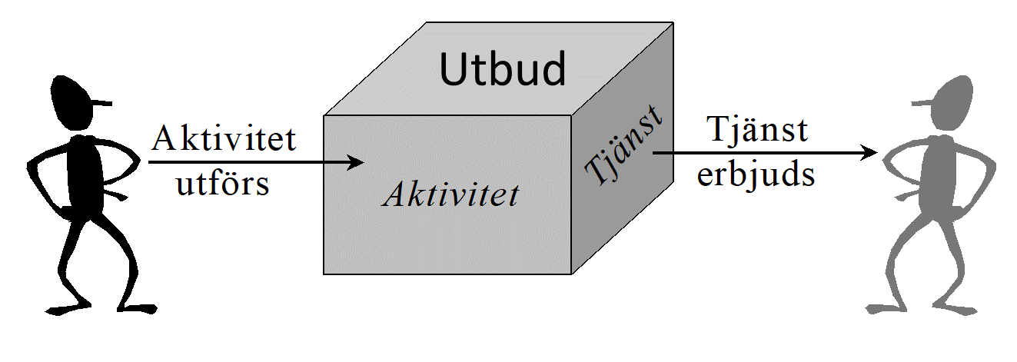
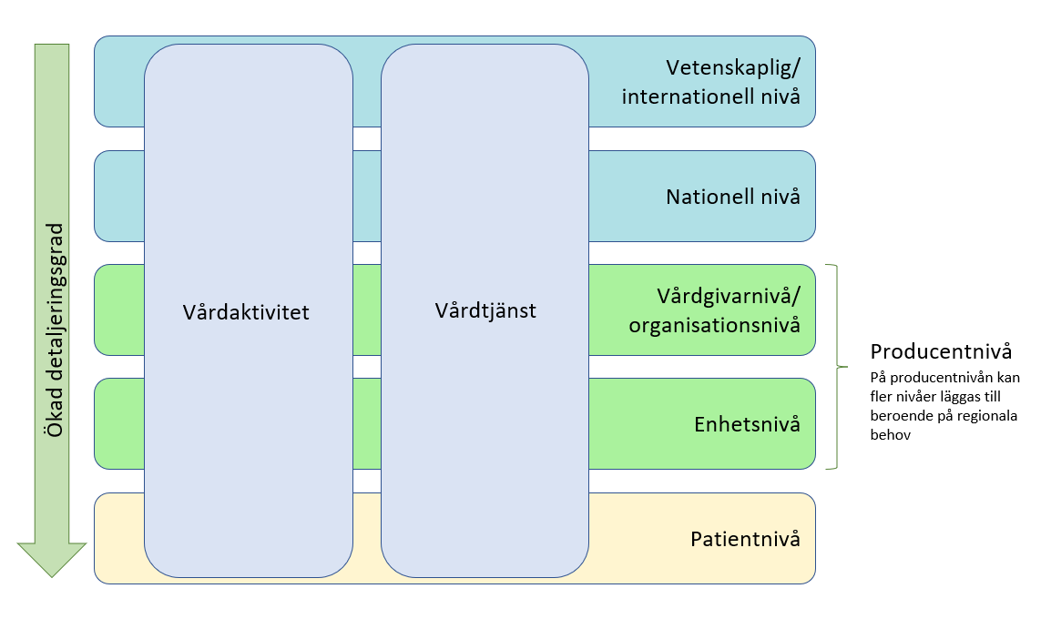
Grundläggande principer
Vårdaktivitet och vårdtjänster finns på nationell nivå och detaljeras sedan genom att fler attribut läggs till på en producent- och slutligen patientnivå. På patientnivån blir ingående aktiviteter tidsatta och resursallokerade.
Notes:
Med producent avses en vårdutförare och antalet nivåer hos producenten kan anpassas utifrån på regionala behov.

Slide 4
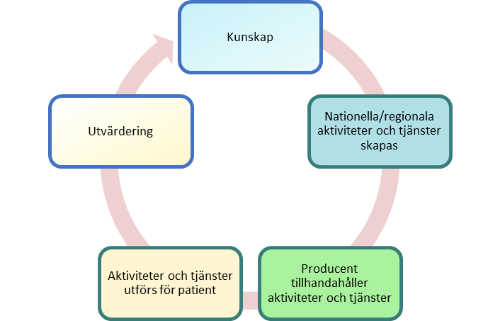
Vårdtjänstens utveckling
Exempel – PCR test
Kunskap: SARS-CoV-2 kan påvisas med Polymerase Chain Reaction (PCR). Testet ska utföras i bakre svalgväggen.
Nationella/regionala aktiviteter och tjänster skapas: Folkhälsomyndigheten utfärdar riktlinjer för hur PCR-test ska utföras; dessa anammas av regionerna.
Producent tillhandahåller aktiviteter och tjänster: Provtagningspinnar, personal som utför provtagning.
Aktiviteter och tjänster utförs för patient: Den enskilda patienten blir föremål för
  provtagningsaktiviteten
  analysen av provet meddelas patienten
Utvärdering: svaret lagras och samlas upp avidentifierat för statistik.
Kunskap: Inkommen utvärdering förädlar kunskapsbasen.
Notes:
Utgångspunkten för en vårdtjänst är Kunskap (se figur 2) som ständigt förädlas genom vetenskap och forskning. Kunskap publiceras i medicinska tidskrifter, Socialstyrelsens kunskapsstöd och regler samt motsvarande publikationer från andra myndigheter. Men kunskap omfattar också den erfarenhet som var och en i hälso- och sjukvårdspersonalen skaffar sig i verksamheten. Kunskap kan göras tillgänglig i dokumentationssystem som del av beslutsstöd. I medicinska riktlinjer (nationella/regionala/lokala) tas kunskapen tillvara och kan utnyttjas i konkreta vårdprogram. Det är på den nivån som nationella och regionala tjänster skapas.
Nationella/regionala aktiviteter och tjänster är de tjänster som tryggar att huvudmannen lever upp till sin skyldighet enligt hälso- och sjukvårdslagen 2017:30 2 kap. 2§ att invånarna i huvudmannens geografiska område ska få tillgång till hälso- och sjukvård. Sådana tjänster bygger på ett kunskapsunderlag och tjänar till vägledning när vården planeras. Huvudmannen kan producera tjänsterna i egen regi eller uppdra åt externa hälso- och sjukvårdsproducenter (vårdgivare) att göra det.
Hälso- och sjukvårdsproducenterna skapar förutsättningar för aktiviteter (kompetens, resurser) vilka erbjuds som vårdtjänster. Dessa inkluderas i standardiserade vårdplaner och vårdförlopp, som är utgångspunkt för den individuella vårdplaneringen. En individuell vårdplan omfattar patientvårdtjänster, som avses användas för den enskilde och realiseras som vårdaktiviteter. När en vårdaktivitet genomförts (se figur 7, vänstra delen) kan resultatet av aktiviteten bedömas och därigenom en utvärdering av vårdtjänsten göras. Detta utfall ska införas i kunskapsbasen, vilket i första steget ofta sker genom att patienten diskuteras vid rond men också genom att utvärderingen dokumenteras så att den blir tillgänglig i ett automatiserat dokumentationssystems beslutsstöd. Med modern informationsteknik kan en informatiskt väl strukturerad information redan i realtid bidra till ett förädlat kunskapsunderlag. Kunskap, planering och erfarenhet av vårdtjänster och deras användning kan därigenom leda till en cyklisk utveckling av beslutsunderlag i den rutinmässiga vården (figur 8).

Slide 5
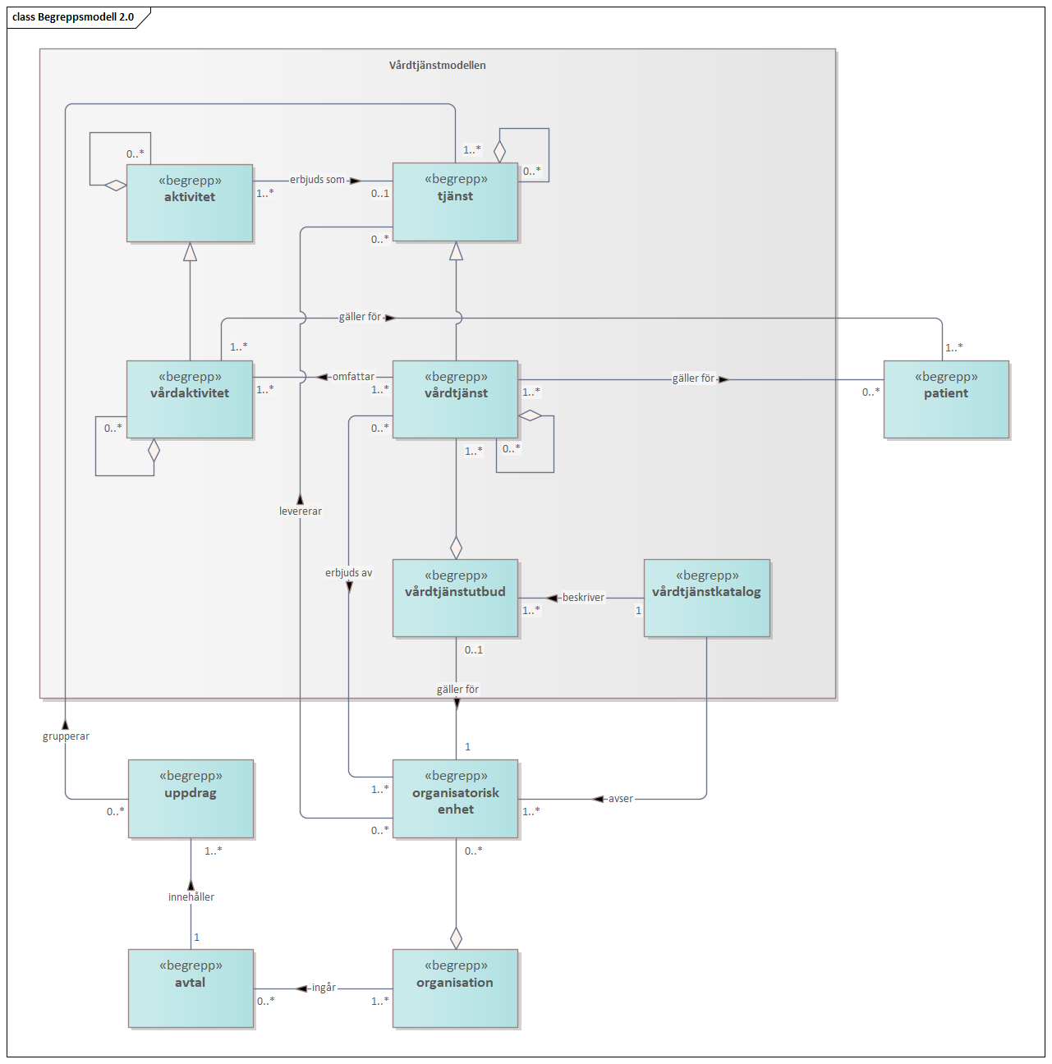
Begreppsmodell
Term | Definition
vårdaktivitet | aktivitet som avser att klarlägga, förbättra eller upprätthålla hälsotillstånd
vårdtjänst | tjänst inom hälso- och sjukvård som erbjuds för att tillgodose behov av hälso- och sjukvård hos invånare
vårdtjänstutbud | vårdtjänster som erbjuds av organisation
vårdtjänstkatalog | förteckning över vårdtjänstutbud

Slide 6

Kataloger för olika tillämpningsområden
Nationell vårdtjänst -och vårdaktivitetsdatabas (N)
N=Nationell
R=Regional
Baserat på olika filtreringar i databasen kan kataloger för olika tillämpningsområden. Informationen har då en gemensam källa och ett enhetligt format vilket skapar interoperabilitet mellan olika tjänster

Slide 7


Exempel på tillämpningsområden med behov av enhetlig information om vårdtjänster och vårdaktiviteter
Nationell vårdtjänst -och vårdaktivitetsdatabas (N)
  Invånarna
  (patienter och anhöriga) som söker och tar del av vårdutbudet
Utbudstjänsten (N)
1177 (N)
1177 (N)
Invånartjänster (R)
Kliniska processer
Hitta vård
Söka vård
Planera vård
Utföra vård
Dokumentera vård
Utvärdera vård
Hänvisningsstöd 1177 (N)
Forskning (N)
  Huvudmännen, Vårdgivarna och dess aktörer
  som behöver information om vårdutbudet som stöd i sina verksamhetsprocesser kopplade till hälso- och sjukvården
Vårdsökssystem (N)
Produktionsplanerings-system (R)
Kvalitetsregister (N)
SVF / Personcentrerade sammanhållna vårdförlopp (N/R)
Vårdinformationssystem (R)
Utbudstjänsten (N)
Sammanhållen planering (N)
E-remiss (N)
Säkra vårdövergångar (R)
N=Nationell
R=Regional
Stödprocesser
  Huvudmännen, Vårdgivarna och dess aktörer
  som behöver information om vårdutbudet som stöd i sina verksamhetsprocesser kopplade till hälso- och sjukvården
Ekonomi
Personal
Inköp
Informatik
IT
Avtalshantering (R)
Schemahantering (R)
Avtalshantering (R)
Integrationer (N/R)

Slide 8
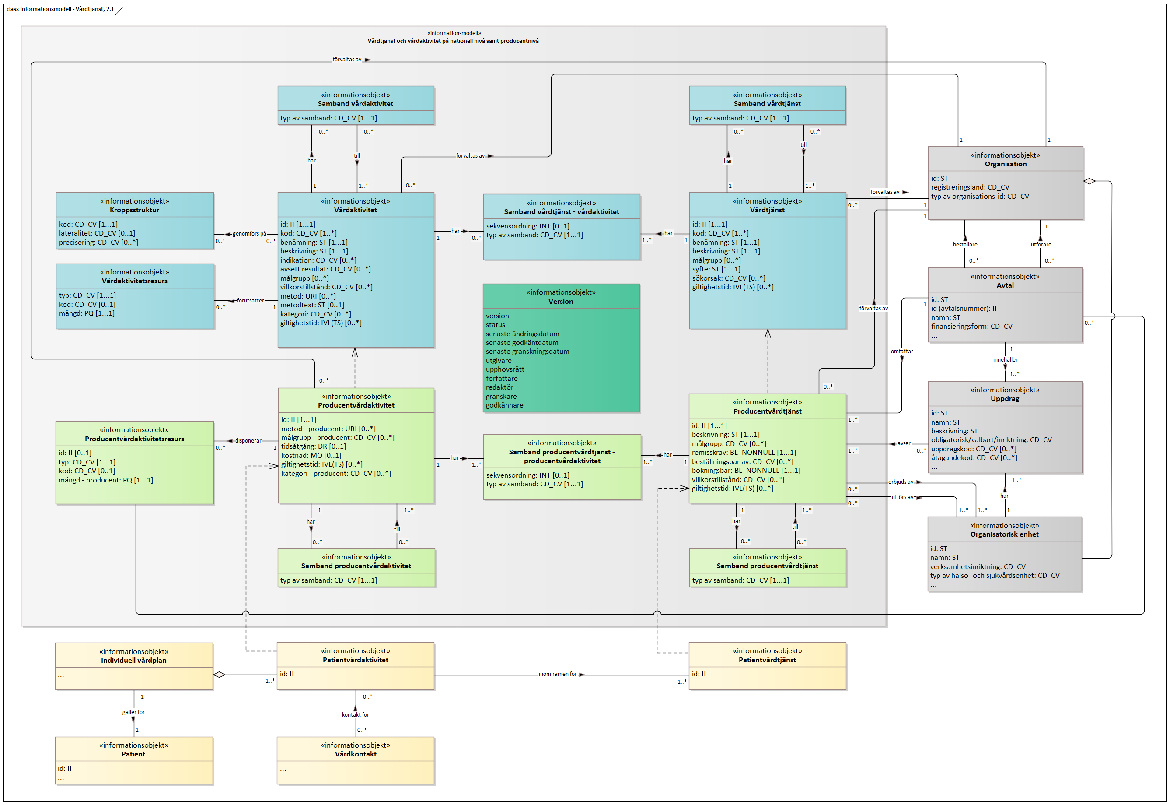
Informationsmodell
Informationsmodellen är en referensinformationsmodell för vårdaktiviteter och vårdtjänster ur perspektiv på flera nivåer:
Nationellt perspektiv (blått)
Producentperspektiv (ljusgrönt)
Patientperspektiv (gult)
Informationsmodellen beskriver ingående klasser samt dess attribut.

Slide 9
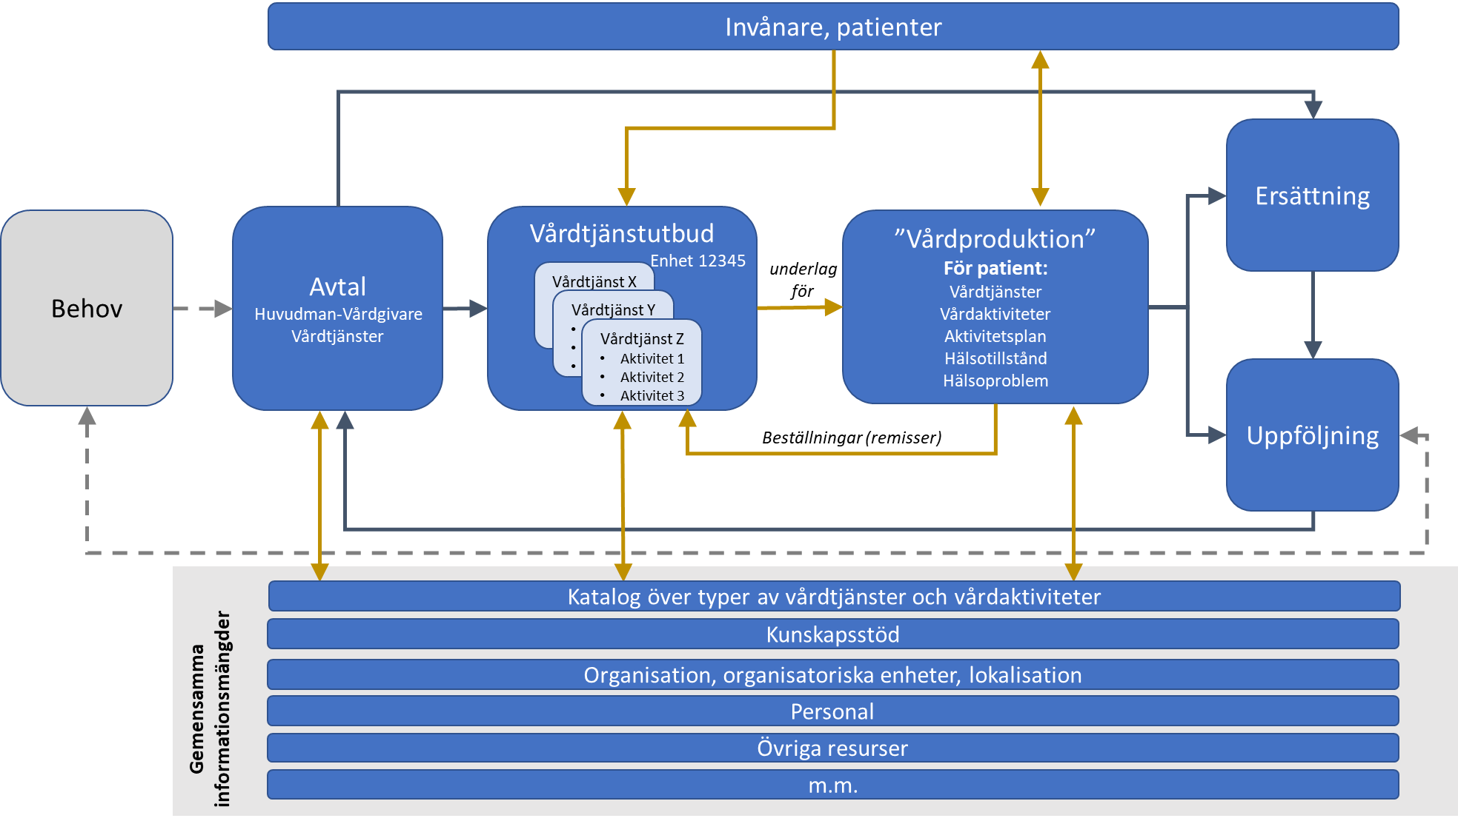
Vårdtjänster ur ett utförarperspektiv
Med hjälp av de olika komponenterna blir det möjligt för huvudmannen att på ett standardiserat sätt beskriva sin verksamhet från behov till uppföljning och ersättning.
Notes:
Huvudmannens ansvarar för att identifiera/tydliggöra befolkningens nuvarande och framtida vårdbehov hos sin befolkning
Huvudmannens ansvar att utifrån behovsbilden tillse (genom avtal) att det finns utförare som har uppdrag att bedriva viss typ av verksamhet och därmed tillhandahålla sådana vårdtjänster som ingår i verksamheten. (Avtal – ersättningsregler)
Uppdragen med beskrivna verksamheter och tillhörande vårdtjänster utgör grunden för vårdtjänstutbudet exempelvis regionalt vårdtjänstutbud
Varje organisatorisk enhet som pekas ut i uppdragen har sin del i det regionala vårdtjänstutbudet
Invånare, patienter samt professionella vårdaktörer kan utifrån aktuellt vårdtjänstutbud söka efter och hitta vem (organisatorisk enhet) som gör vad (producentvårdtjänst) och var dessa tillhandahålls
Vårdtjänster och tillhörande vårdaktiviteter i vårdtjänstutbudet är utgångspunkten för de patientvårdtjänster med tillhörande patientvårdaktiviteter som planeras och sedan utförs för en viss enskild patient
Utförda patientvårdtjänster ligger till grund för ersättning och uppföljning. Uppföljning dels mot avtal, dels mot behovsbilden.

Slide 10
Verksamhetskoder
Vårdtjänster kan grupperas inom verksamhet
Exempel:
  Medicinskt verksamhetsområde (MVO)
  Verksamhetskoder (HSA)
  Vårdgivarregistret (IVO)
  Liknande:
    SOSNYK, Snomed CT, Socialstyrelsens termbank, Hälsorelaterade klassifikationer (t.ex ICD-10-SE, Åtgärdskoder (KVÅ), Funktionshinder/funktionstillstånd (ICF)), Nationell informationsstruktur (NI)
Ur ett nationellt perspektiv ser vi att det skulle vara motiverat med ett initiativ för att ensa eller åtminstone mappa dessa koder för att höja kvaliteten och undvika dubbeldokumentation

Slide 11
Olika aktörer
(vem gör vad och hur ser samarbetet ut?)
Socialstyrelsen
EHM
DIGG
Inera
Leverantörer av vårdsystem
SKR (Olika grupperingar)
  NPO Kunskapsorganisationen
  NSG Strukturerad vårdinformation
Regionerna
Kommunerna
Läkaresällskapet
….

Slide 12
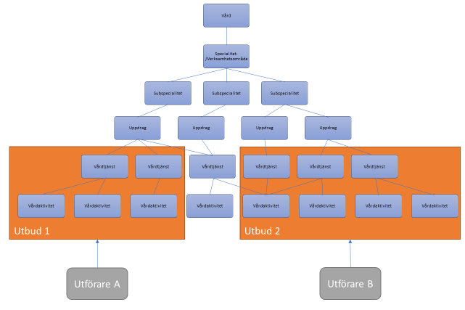
Modellernas användningsområde
En tjänst kan vara uppbyggd av en grupp aktiviteter. Med utgångspunkt från dem går det att på ett standardiserat sätt beskriva innehållet i ett utbud eller ett uppdrag.
Notes:
Liksom en aktivitet kan bestå av flera delaktiviteter kan en tjänst vara uppbyggd av en grupp aktiviteter. Med utgångspunkt från dem går det att på ett standardiserat sätt beskriva innehållet i ett utbud eller ett uppdrag. Den som erbjuder sig att utföra tjänster har ett utbud av sådana. Den som beställer tjänsterna (huvudmannen) ger utföraren ett uppdrag att utföra tjänster. Uppdrag kan vara en upphandlad överenskommelse med en privat vårdgivare, men den kan också utgöras av en vårdöverenskommelse, där en enhet tillhör huvudmannen och får uppdrag att utföra en grupp av tjänster. Uppdragen kan sedan vidare grupperas till verksamhetsområden och specialiteter. Genom att utgå från samma grundkomponenter så skapas en bättre möjlighet för samverkan och uppföljning, än som är möjligt om detta beskrivs med fritext.

Slide 13
Verksamhetskoder
Idag finns flera olika kodverk som på olika sätt avser att beskriva hälso- och sjukvårdens verksamhet utifrån kompetensområden, specialistinriktningar och administrativ struktur. Snarlikt detta finns kodverk för att beskriva en personals kompetensområde i form av legitimation som baseras på utbildning och specialitet. Det finns ett antal olika kodverk som är framtagna av olika myndigheter i olika syften och ändamål men som kravställs på huvudmännen/vårdgivarna att använda och i många fall rapportera.
Verksamhetskoder
  Förvaltas av: Inera, registreras i HSA-katalogen.
  Syfte: visas upp på 1177.se för att tala om vilken typ av vård- och omsorgsverksamhet en enhet kan leverera.
Medicinskt verksamhetsområde (MVO)
  Förvaltas av: Socialstyrelsen.
  Syfte: för rapportering till Patientregistret. Patientregistret ligger till grund för officiell och annan statistik om den svenska specialistvården. Registret är också en viktig källa för forskning samt för underlag som Socialstyrelsen tar fram till regeringen.
Vårdgivarregistret
  Förvaltas av: Inspektionen för vård och omsorg, IVO
  Syfte: IVO ska få kännedom om de verksamheter som IVO har tillsynsansvar för. IVO ansvarar för att hålla ett register som innehåller de verksamheter som utför hälso- och sjukvård (enligt definitionen i 1 kap. 2 § patientsäkerhetslagen), registret kallas vårdgivarregistret. Skickas in via blankett i vilken kodverket finns som bilaga.
SOSNYK, Socialstyrelsens nationella yrkeskodverk
  Förvaltas av: Socialstyrelsen.
  Syfte: utvecklat för att kunna användas i digital dokumentation, för rapportering till register med mera
De kodverk som nämnts ovan sammanställs ofta vid myndighetsrapportering med kodverk ur ett tredje perspektiv, nämligen de kodverk som verksamheten bör använda i patientjournalen för att strukturera och koda information som behöver dokumenteras. Exempel är:
  Nationellt fackspråk:
    Snomed CT
    Socialstyrelsens termbank
    Hälsorelaterade klassifikationer, som t.ex ICD-10-SE, Åtgärdskoder (KVÅ), Funktionshinder/funktionstillstånd (ICF), med flera.
  Nationell informationsstruktur (NI), förvaltas av Socialstyrelsen
I flera sammanhang, till exempel vid dokumentation av vårdtjänster och vårdaktiviteter, finns ett behov av enhetlig kodning. Ur ett nationellt perspektiv ser vi därför att det skulle vara motiverat med ett initiativ för att ensa eller åtminstone mappa dessa koder för att höja kvaliteten och undvika dubbeldokumentation.

